Slide 1



Jogos digitais como terapia de reabilitação para pacientes com AVC
Tópicos especiais em Aplicações gráficas
Victor Eduardo Requia
Professor Marcelo Hounsell
02/05/2023

Slide 2
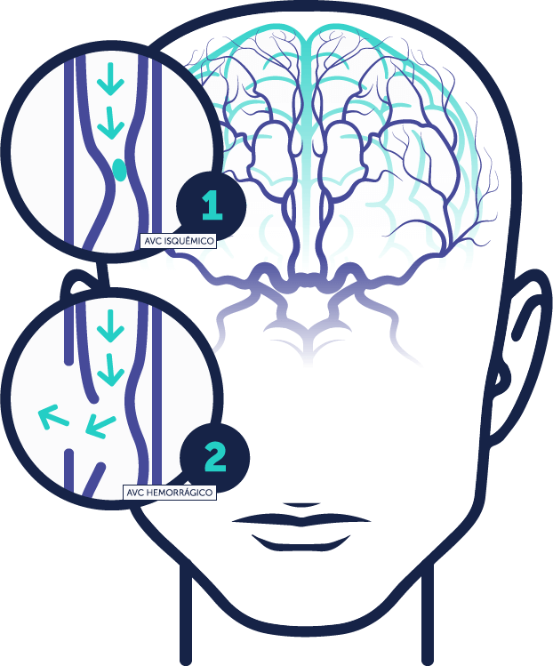

O que é o AVC
AVC é um acrônimo para Acidente Vascular Cerebral
Rompimento de artérias que transportam sangue ao cérebro
É uma das principais causas de morte e sequelas no mundo
Atinge principalmente pessoas acima de 55 anos (embora não seja exclusivo do idoso)

Slide 3

O que é o AVC
No Brasil, 50 a 60% dos sobreviventes de AVC ainda mantém algum tipo de disfunção neurológica ou incapacidade residual
Mundialmente, Cerca de 10% dos indivíduos que sofreram um AVC ficam totalmente incapazes,
Somente em 30% é recuperada a função neurológica anterior, podendo apresentar um risco de recidividade de 20% ao ano

Slide 4
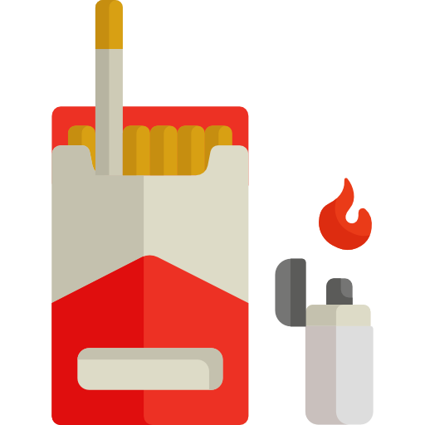

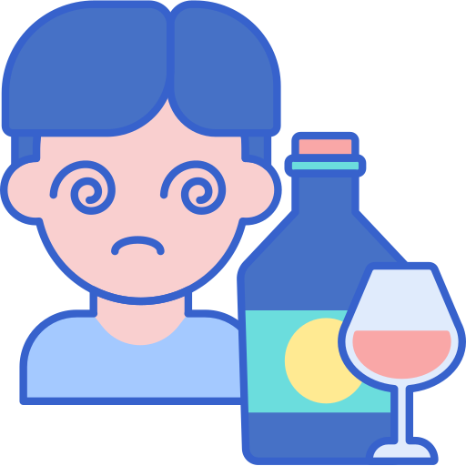
Sintomas do AVC
Os principais sintomas são:
Tabagismo
Hipertensão
Alcoolismo
Idade elevada
Diabetes
Obesidade
Colesterol alto

Slide 5

Consequências do AVC
As consequências do AVC podem ser divididas em cinco categorias:
Funções motoras (Falta de habilidades, dificuldade para caminhar, coordenação)
Funções sensoriais (Falta de sensibilidade de dor ou toque, perda temporária ou permanente da visão)
Funções cognitivas (Dificuldade em raciocínio e memória)
Funções comunicativas (Perca ou dificuldade na fala)
Funções emocionais (depressão e problemas psíquicos)

Slide 6
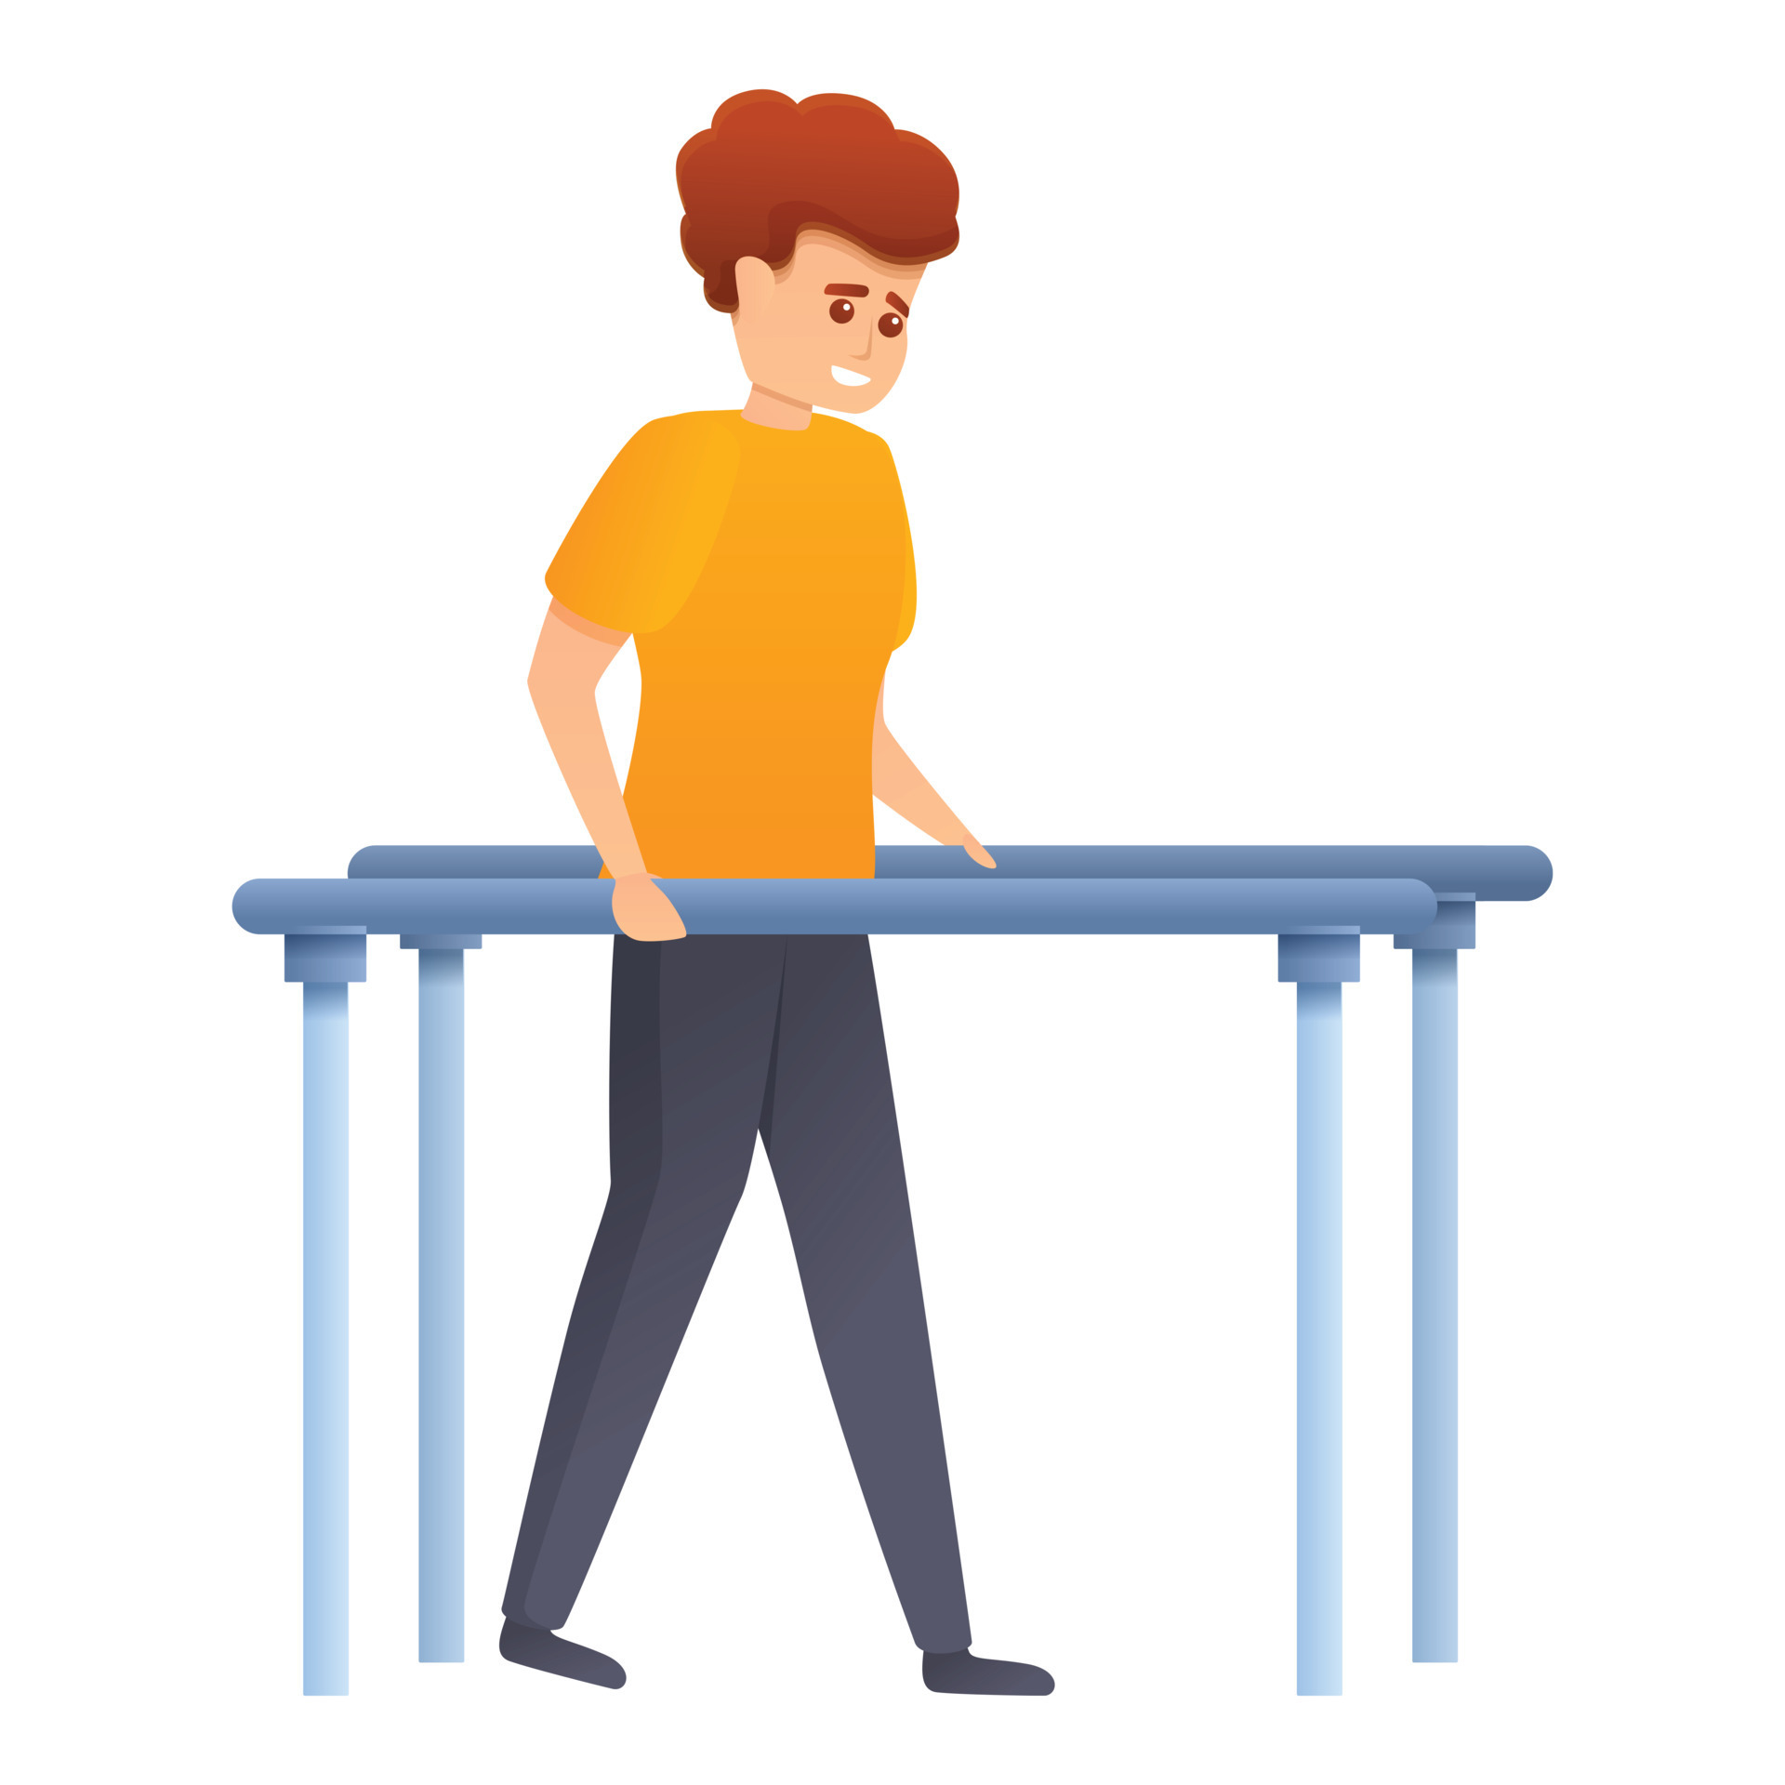
Tratamentos Convencionais e Reconhecidos
Fonoaudiologia (trata pessoas com problemas de fala e linguagem)
Reabilitação Neuropsicológica (readaptação do raciocínio)
Terapia ocupacional (melhora a vida diária e as habilidades de trabalho)
Fisioterapia (restaura a força e função muscular)
Reabilitação após derrame (reaprender habilidades que foram perdidas durante o acidente, como andar e falar)

Slide 7
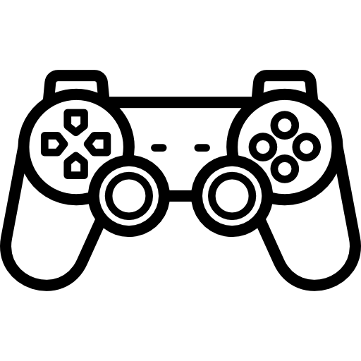
Jogos sérios e o AVC
Forma inovadora de tratamento
Custo elevado e difícil reconhecimento
Precisa ter muito embasamento e auxílio de diversas áreas
Ajuda a aumentar a atenção e motivação dos pacientes
Autoadaptação para cada usuário

Slide 8
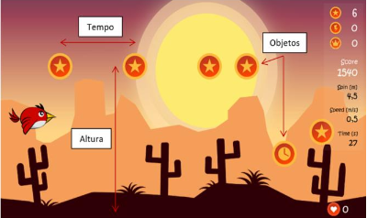
Exemplo Aplicado: goBit-bike
Tratamento de pacientes pós-AVC na fase Hospitalar
Idade maior ou igual a 18 anos,
AVC estáveis clinicamente,
Hospital público do município de Joinville

Slide 9
Exemplo Aplicado: goBit-bike
Tem como objetivo controlar o personagem (pássaro), coletando objetos
O local onde os objetos aparecem na tela são definidos pelo fisioterapeuta
O pássaro se movimenta pela velocidade de giro do cicloergometro
São monitorados os batimentos cardíacos e o nível de oxigênio do paciente

Slide 10
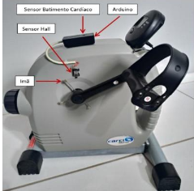
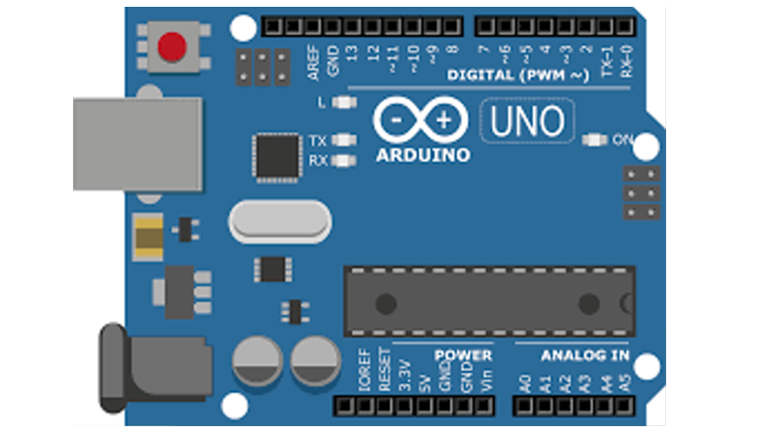

goBit-bike: Tecnologias Utilizadas
O principal mecanismo que controla a velocidade do pássaro é o cicloergometro
Os dados são processados em um microcontrolador arduino
O jogo é feito no motor gráfico Unity

Slide 11
goBit-bike: Método Utilizado
O treinamento dos pacientes foi realizado durante dois dias consecutivos
2 sessões de 30 minutos cada
Monitorado por uma equipe multiprofissional

Slide 12
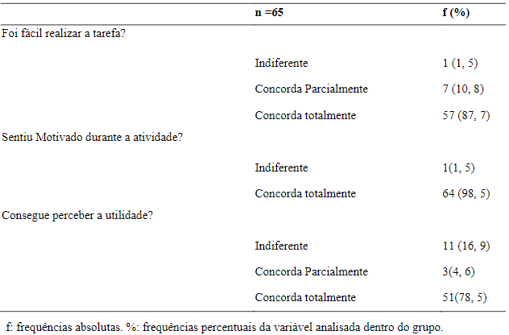
goBit-bike: Resultados
Com apenas 2 sessões, não obtiveram resultados motores significativos
87,7% Acharam fácil a realização da tarefa
98,5% se sentiram motivados durante a atividade
78,5% acharam perceberam a utilidade do jogo sério

Slide 13
Análise SWOT
Forças | Fraquezas
Grande potencial de aceitação dos pacientes, conseguindo vantagem competitiva em relação aos métodos tradicionais. Além de maior esforço para atingir o objetivo | Um jogo que atenda todos estes pacientes é extremamente complexo para ser feito. No jogo goBit-bike 60% da amostra total possuía déficit de marcha, necessitando de auxílio ou supervisão para deambular.
Oportunidades | Ameaças
Reformulação dos aparelhos físicos, utilizados em outras áreas como o cicloergometria na fisioterapia, para deixar a atividade mais dinâmica e divertida para o paciente. | A literatura não deixa claro quais características devem estar presentes nestes jogos. Como consequência, a maioria dos jogos sérios não são tratamentos reconhecidos

Slide 14
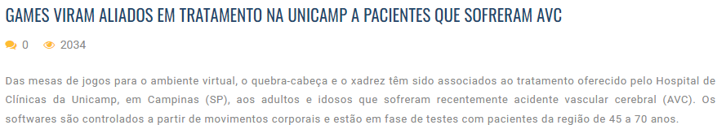
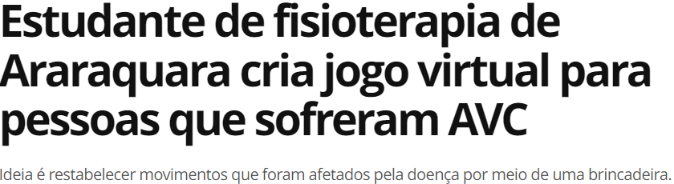
Notícias
[1]
[2]

Slide 15
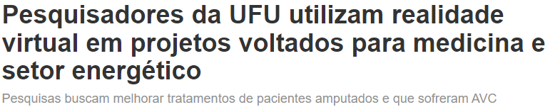
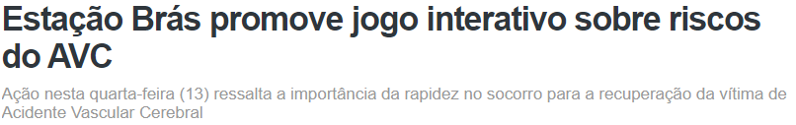
Notícias
[3]
[4]

Slide 16
Referências
Notícias:
[1] https://interfisio.com.br/games-viram-aliados-em-tratamento-na-unicamp-a-pacientes-que-sofreram-avc/
[2] https://g1.globo.com/sp/sao-carlos-regiao/noticia/2021/07/04/estudante-de-fisioterapia-de-araraquara-cria-jogo-virtual-para-pessoas-que-sofreram-avc.ghtml
[3] https://diariodeuberlandia.com.br/noticia/31389/pesquisadores-da-ufu-utilizam-realidade-virtual-em-projetos-voltados-para-medicina-e-setor-energetico
[4] https://www.saopaulo.sp.gov.br/spnoticias/estacao-bras-promove-jogo-interativo-sobre-riscos-do-avc/
Ali, A. S., Arumugam, A., and D, S. K. (2021). Effectiveness of an intensive, functional, gamified rehabilitation program in improving upper limb motor function in people with stroke: a protocol of the entertain randomized clinical trial. Contemporary Clinical Trials, 105:106381.
Aquino, A. P. M. d., Santos, F. M. K. d., Cadorin, B., Noveletto, F., Silva, H. E. d., and Soares, A. V. (2022). Serious game for training with cycloergomery adapted for hemiparetic patients post-stroke in hospital phase: a viability study. Research, Society and Development, 11(4):e59011427795.
Veloso, A. I., Costa, L., and Ribeiro, T. (2016). Jogos digitais na promoção da saúde: Desafios e tendências. ˆ Revista da FAEEBA - Educação e Contemporaneidade ˜ , 25(46):159–186
Terroni, L. d. M. N., Leite, C. C., Tinone, G., and Fraguas Junior, R. (2003). Depressão pós-avc: fatores de risco e terapêutica antidepressiva. Revista da Associação Médica Brasileira, 49(4):450–459.
Scalzo, P. L., de Souza, E. S., Moreira, A. G. d. O., and Vieira, D. A. F. (2010). Qualidade de vida em pacientes com acidente vascular cerebral: clınica de fisioterapia puc minas betim. Revista Neurociencias ˆ , 18(2):139–144
Noveletto, F., da Silva Hounsell, M., Soares, A. V., and Filho, P. B. (2021). Jogos sérios na reabilitação de pacientes pós-acidente vascular cerebral: Um mapeamento sistemático da literatura. Revista de Informática Teórica e Aplicada 28(2):35–45.

